Slide 1


KASTAMONU
Новый глобальный игрок на российском рынке
Владимир Кривцов
30.10.2014, Москва

Slide 2
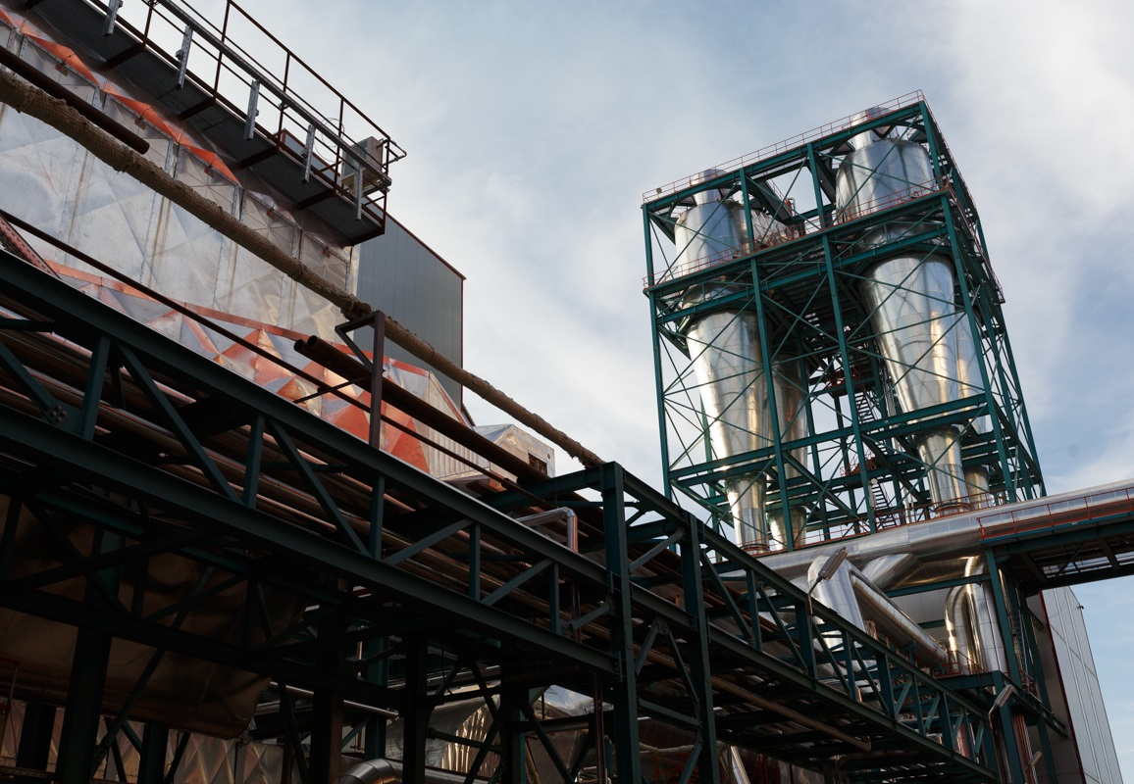
KASTAMONU уже в России

Slide 3
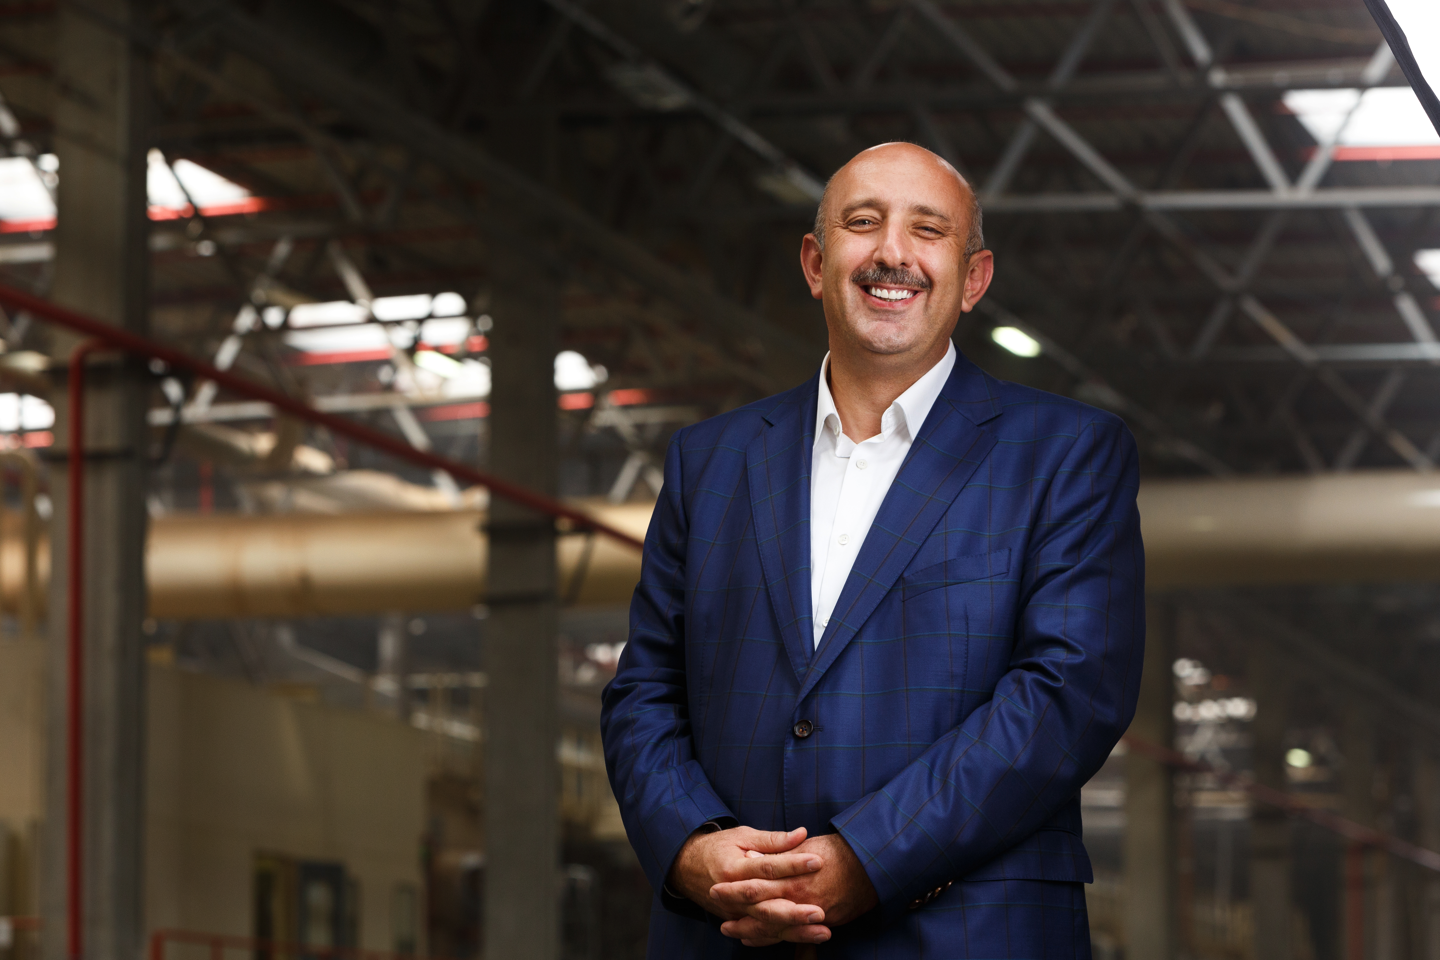
Жить лучше в России
Уже несколько десятков лет компания KASTAMONU улучшает жизнь людям. Новейшие технологии, современное оборудование, высокое качество продукции и забота об окружающей среде позволили нам завоевать доверие миллионов потребителей во всем мире. Наш успех воодушевляет нас на достижение новых высот. И сегодня совместно с нашими российскими партнерами мы прилагаем усилия, чтобы улучшить жизнь людей в России и странах СНГ. Для этого мы построили в г. Елабуга Республики Татарстан современный деревообрабатывающий завод. Являясь крупнейшим в Европе, наше предприятие – это не только ежегодное производство 1,8 млн. кубометров древесных плит, создание сотен рабочих мест, но и сильнейший импульс для развития экономики всего региона. Мы гордимся тем, что создаем качественную продукцию в России!
Онур ГЮВЕН, вице-президент KASTAMONU

Slide 4
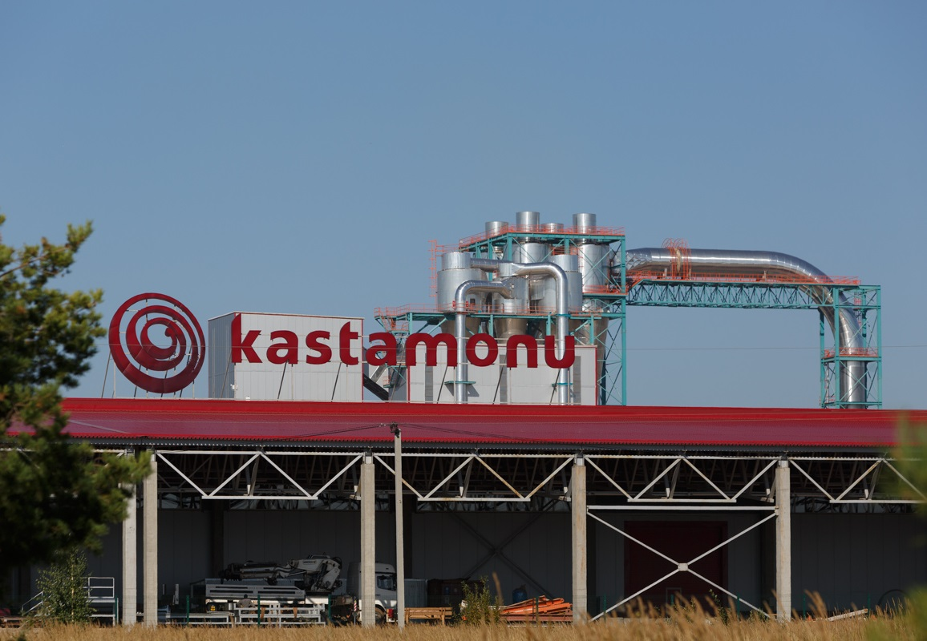
Мировой игрок
Основанная в 1969 году в Стамбуле, компания KASTAMONU сегодня – один из ведущих мировых производителей деревообрабатывающей отрасли. Мы производим древесные плиты МДФ, ДСП, ламинированные напольные покрытия, дверные накладки и мебельные панели. Продукция компании выпускается на 13-ти заводах (8 в Турции и 5 в странах Восточной Европы) и экспортируется в более чем 40 стран. Оборот компании в 2013 году составил 1,2 млрд. долларов США.

Slide 5
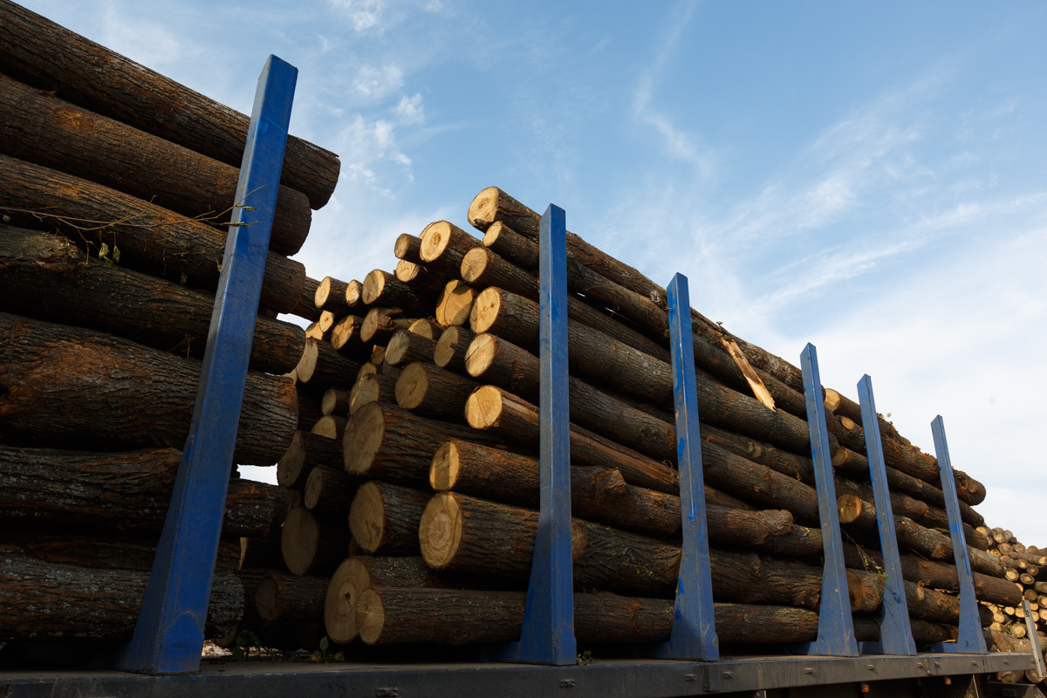
KASTAMONU – ведущий мировой производитель деревообрабатывающей отрасли

Slide 6
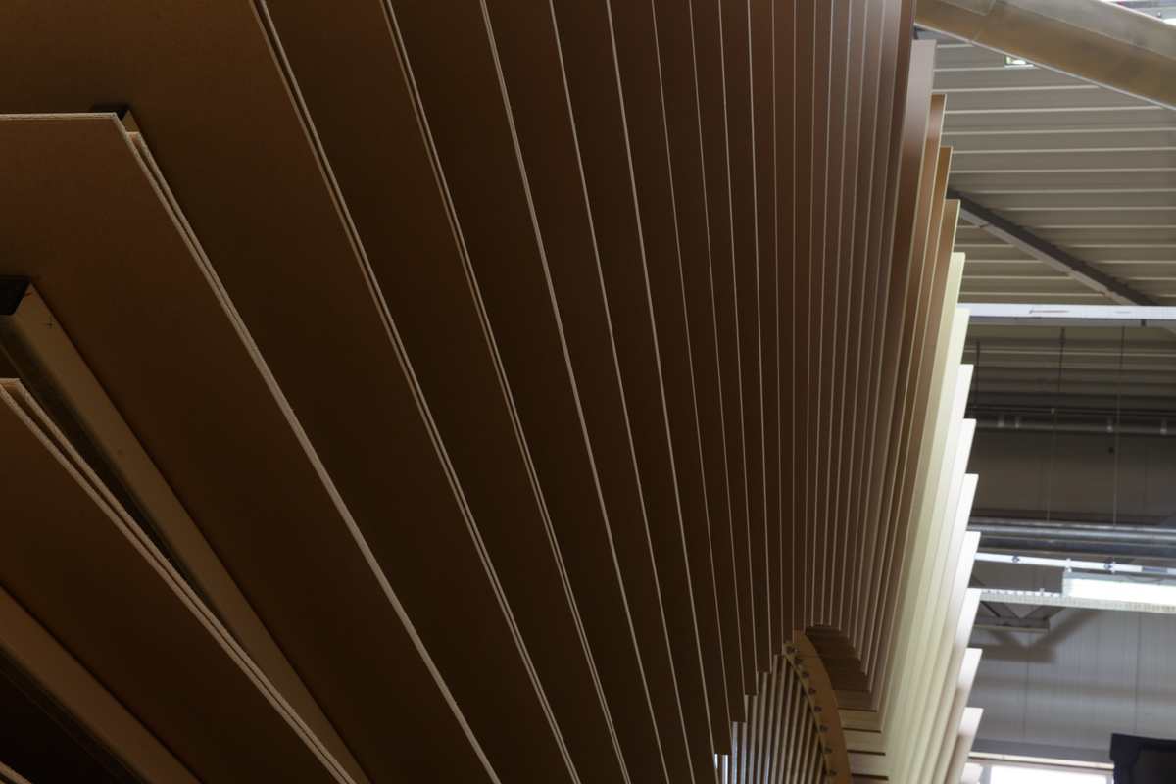
Масштабы мирового производства
4 млн. м² открытых площадей
0,9 млн. м² крытых площадей
1,2 млн. м³ в год МДФ
2,3 млн. м³ в год ДСП
40 млн. м² в год ламинированных полов
17 млн. штук дверных накладок

Slide 7
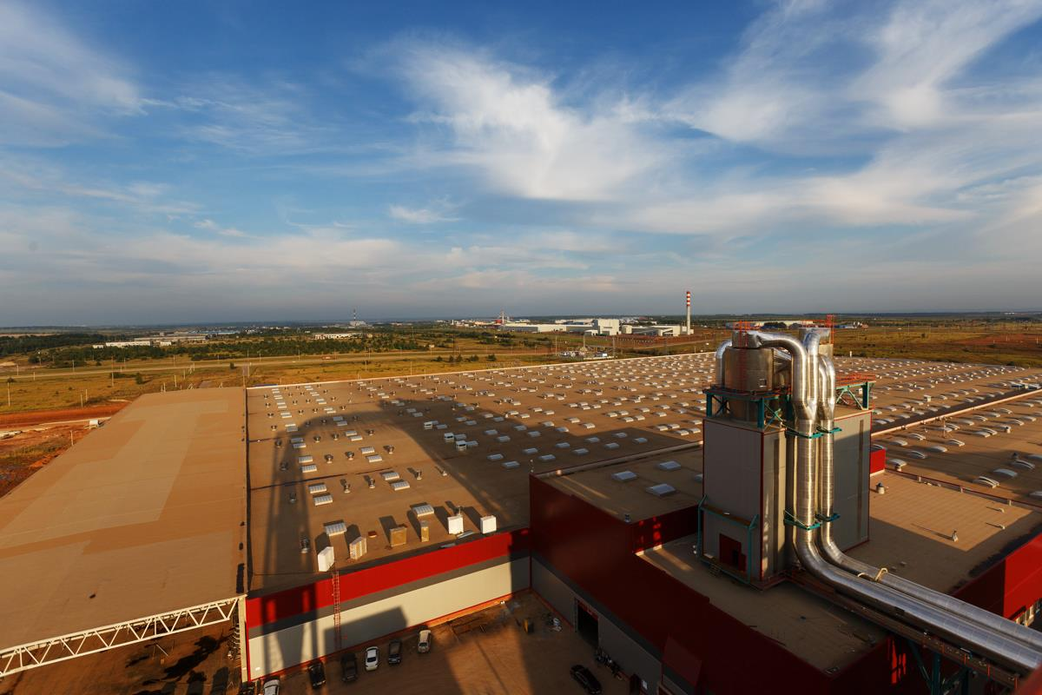
Российский завод KASTAMONU
Мировой игрок
Основанная в 1969 году в Стамбуле, компания KASTAMONU сегодня – один из ведущих мировых производителей деревообрабатывающей отрасли. Мы производим древесные плиты МДФ, ДСП, ламинированные напольные покрытия, дверные накладки и мебельные панели. Продукция компании выпускается на 13-ти заводах (8 в Турции и 5 в странах Восточной Европы) и экспортируется в более чем 40 стран. Оборот компании в 2013 году составил 1,18 млрд. долларов США.
Самые большие в Европе производственные площади под одной крышей

Slide 8
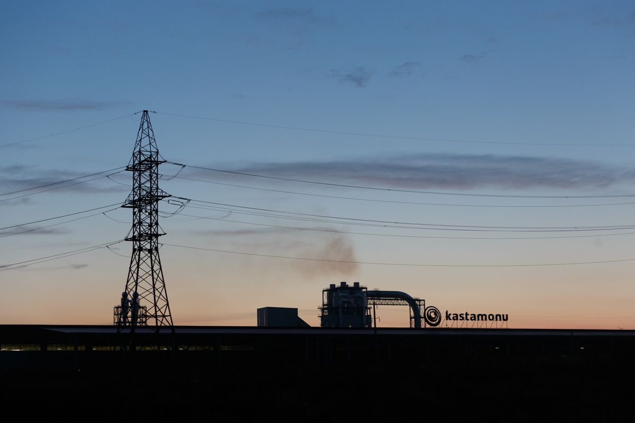
Масштабы российского производства
600 тыс. м² открытых площадей
165 тыс. м² крытых площадей
475 тыс. м³ в год МДФ (2 кв. 2014 г.)
20 млн. м² в год ламинирован. полов (3 кв. 2014 г.)
725 тыс. м³ в год ДСП (2 кв. 2016 г.)
575 тыс. м³ в год ОСП (1 кв. 2018 г.)
С такими объемами завод станет самым крупным производителем древесно-плитных материалов в мире, а группа KASTAMONU, достигнув планки в 6 млн. м³ в год, войдет в четверку мировых лидеров дерево-обрабатывающей отрасли

Slide 9
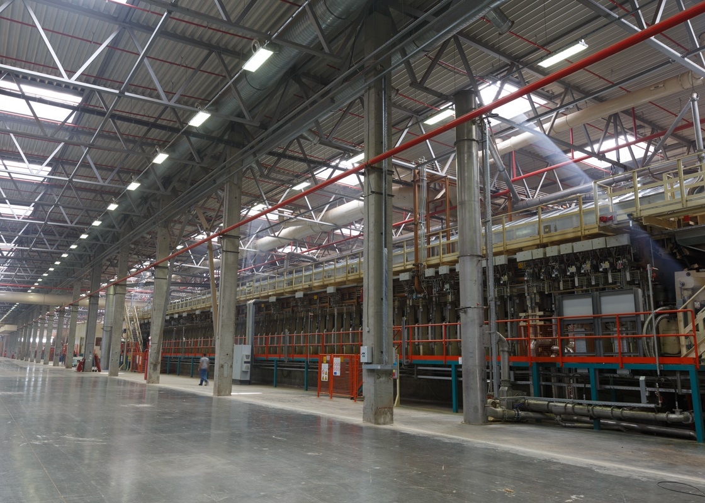
Крупнейший в Европе
пресс МДФ/ХДФ
Производитель – компания Siempelkamp. Длина пресса 55,3 м.

Slide 10
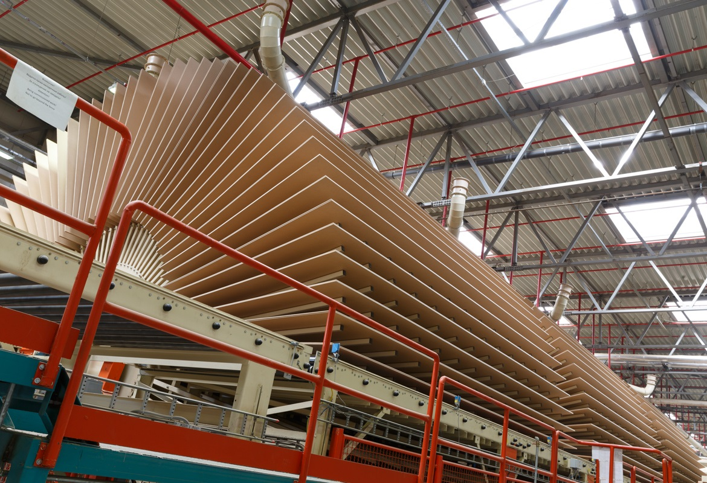
Трёхсекционный
веерный охладитель
плит

Slide 11
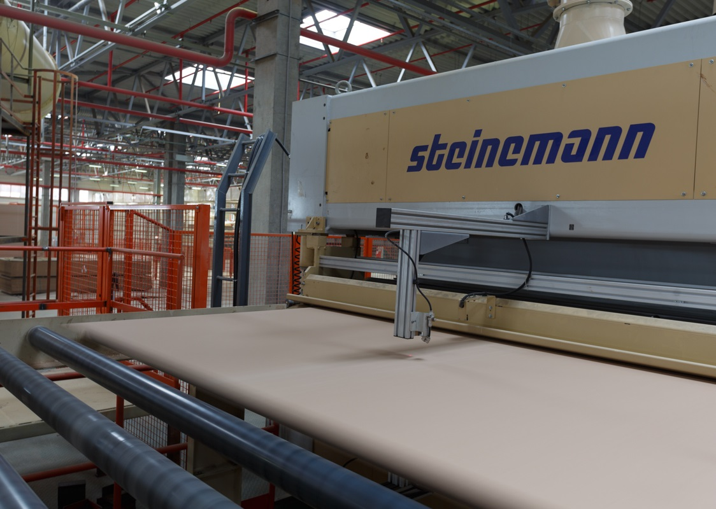
Линия шлифования МДФ/ХДФ Steinemann.
Максимально допустимое отклонение по толщине 0,2 мм.

Slide 12
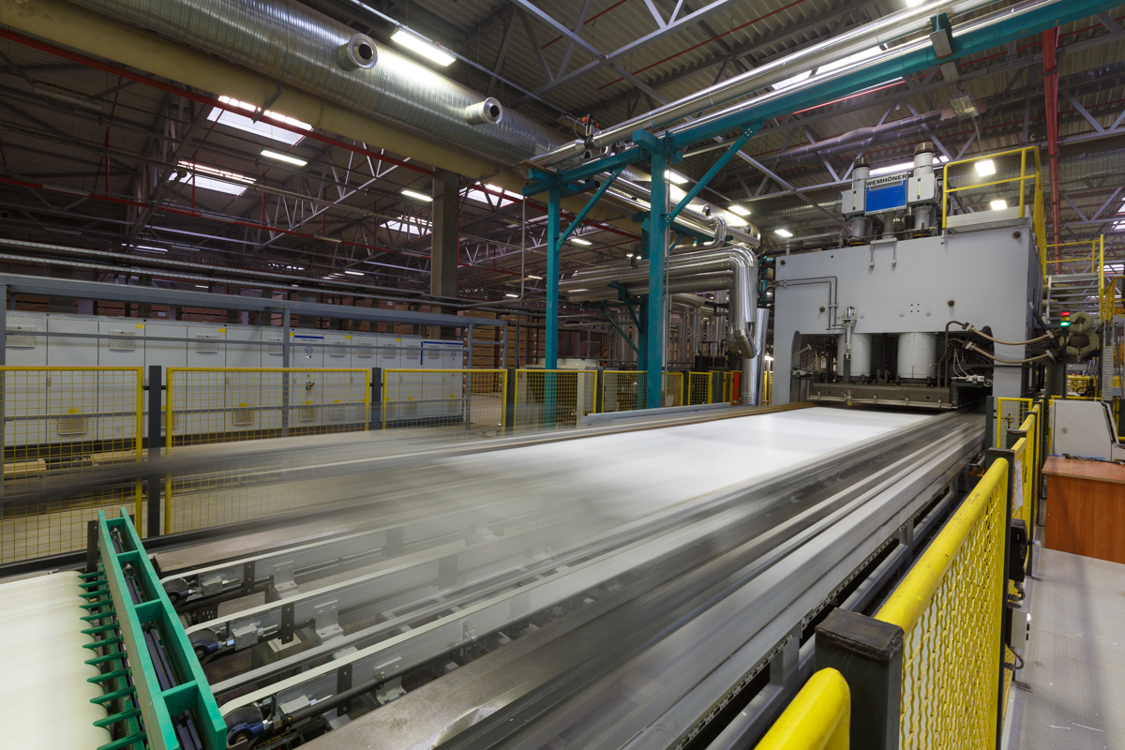
Линия ламинирования WEMHÖNER
В KASTAMONU две линии ламинирования. За такт каждая линия ламинирует по три плиты. Производительность одной линии 180 тактов в час, что позволяет произвести 540 плит (около 1 фуры ламинированных полов). Месячная производительность двух линий ламинирования до 3 млн. м².

Slide 13
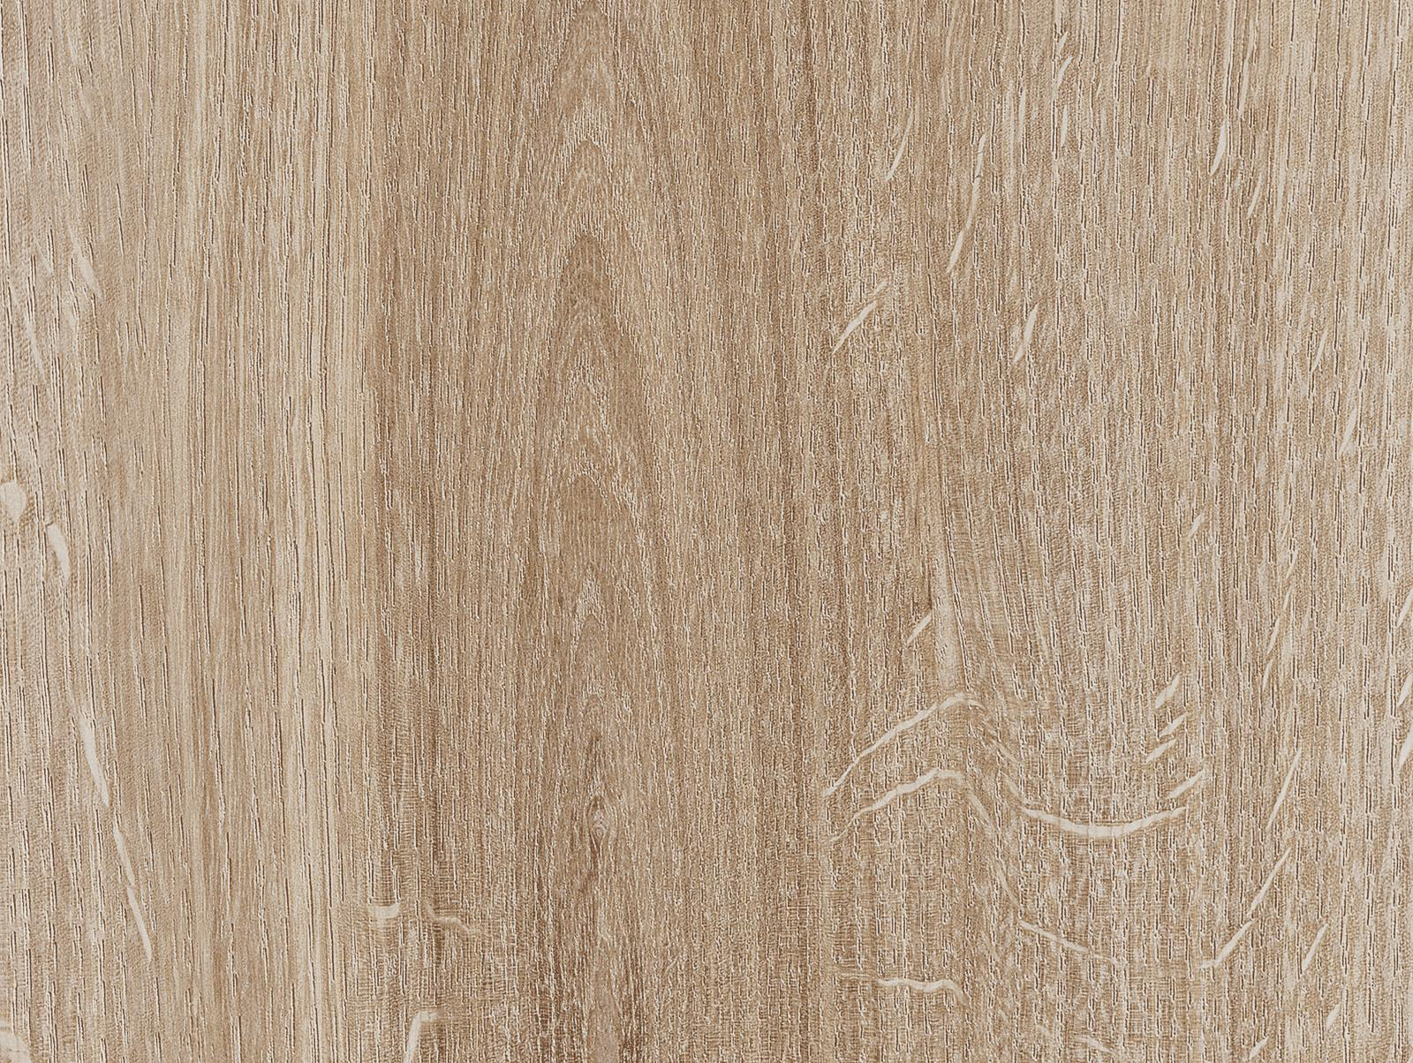


Поставщики декоративной бумаги
При создании программы KASTAMONU очень тщательно исследовала потребительские предпочтения российского рынка напольных покрытий. Проводились консультации с ведущими байерами магазинов сетевой розницы, дистрибьюторами, специалистами отрасли.
Основными поставщиками бумаги для KASTAMONU являются немецкие производители Schattdecor и Interprint.

Slide 14
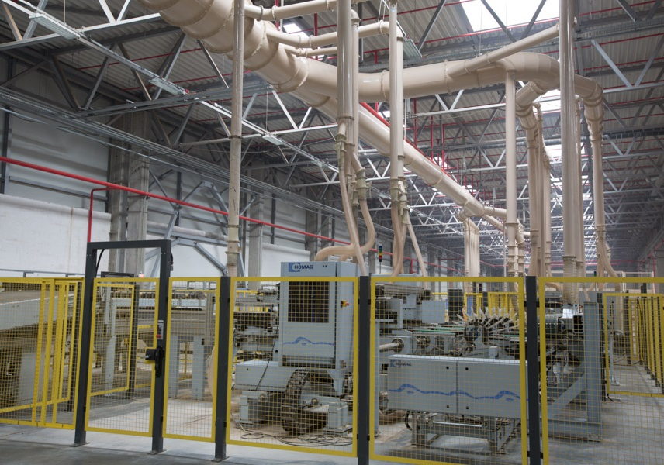
Линия напольных покрытий HOMAG
Максимальная мощность 20 млн. м2

Slide 15
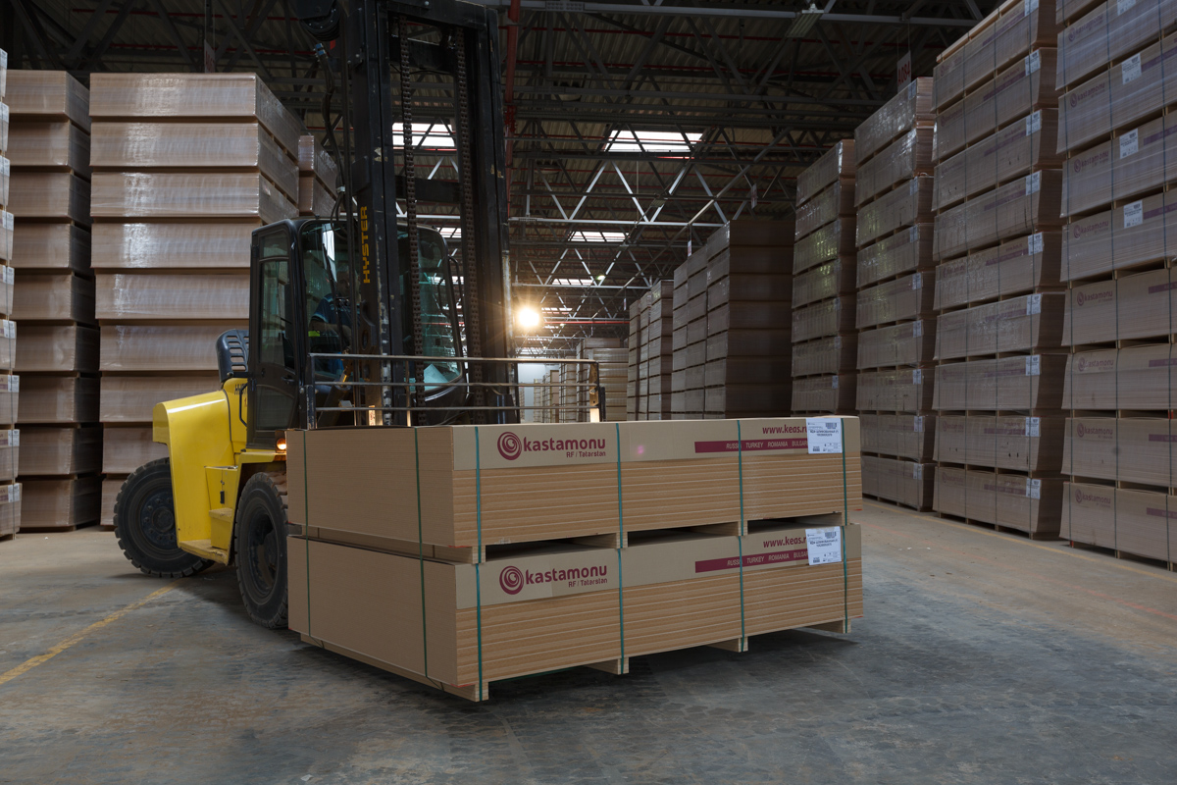
Быть ближе к клиентам
Мы создали складской комплекс общей площадью 55 тыс. м2, подвели к нему железнодорожную ветку, предусмотрели возможность контейнерных и вагонных отгрузок, организовали круглосуточную отгрузку по клиентским заявкам. Немаловажным фактором является близость к федеральной трассе М7.

Slide 16
Почему KASTAMONU?

Slide 17
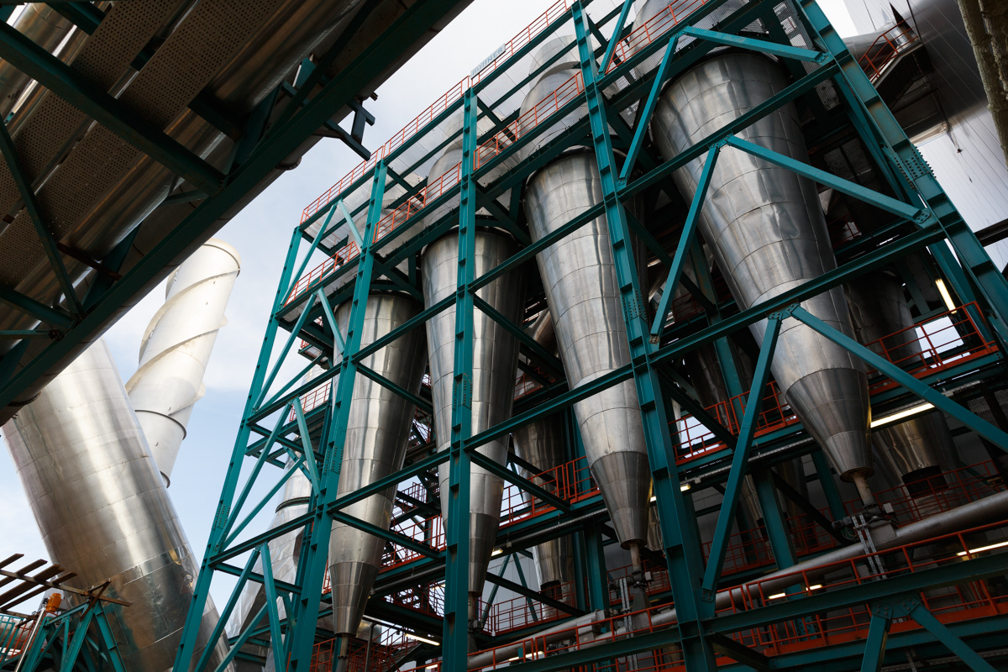
KASTAMONU – это компания с огромным опытом в области деревообработки
Основанная в 1969 году в Стамбуле, компания KASTAMONU сегодня – один из ведущих мировых производителей деревообрабатывающей отрасли. На 13-заводах группы компания производит древесные плиты МДФ, ДСП, ламинированные напольные покрытия, дверные накладки и мебельные панели, которые поставляются в более чем 40 стран мира.

Slide 18
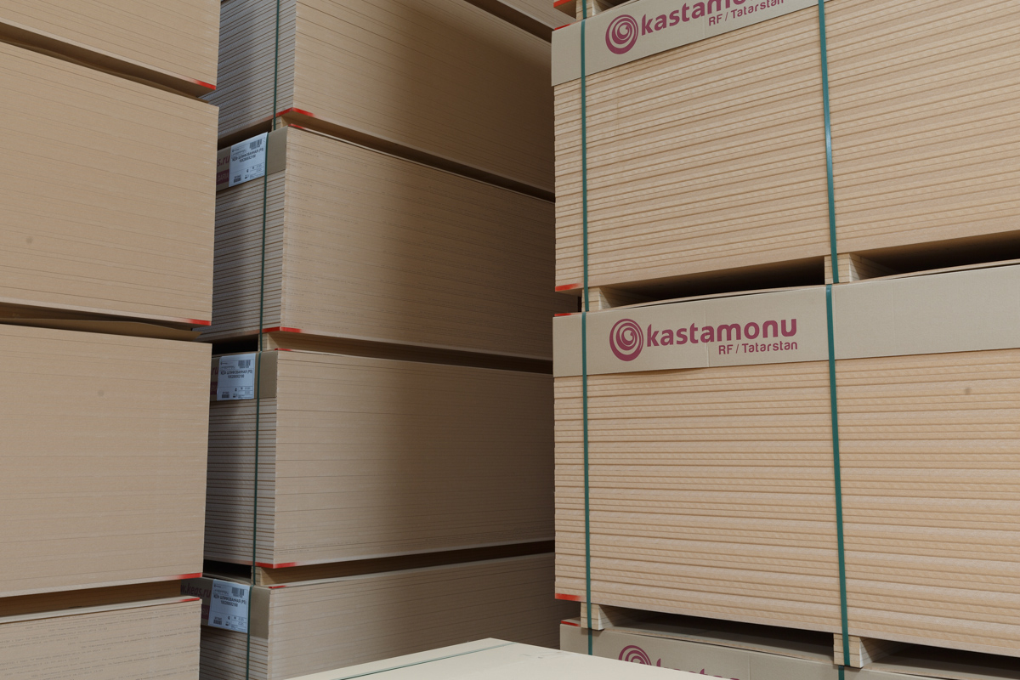
KASTAMONU – это компания с полным циклом производства
Под одной крышей мы осуществляем все этапы производственного цикла:
Производство плиты ХДФ
Производство смол
Импрегнация
Разрезка и профилирование
Упаковка готовой продукции
Благодаря этому мы несём полную ответственность за качество нашей продукции.

Slide 19
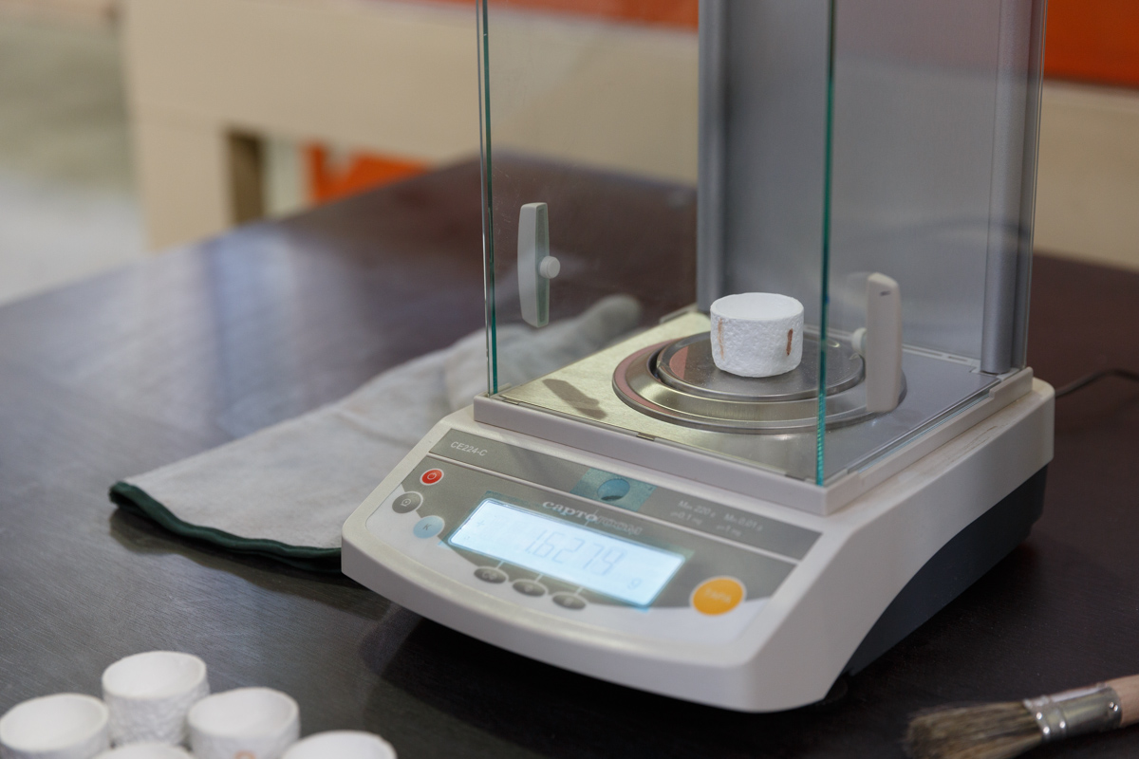
KASTAMONU – это высокое качество продукции
В наших лабораториях мы постоянно проверяем качество продукции на соответствие нормам Турции, России и стран ЕС. Продукция KASTAMONU сертифицирована по стандартам ISO9001, ISO14001, OHSAS18001.

Slide 20
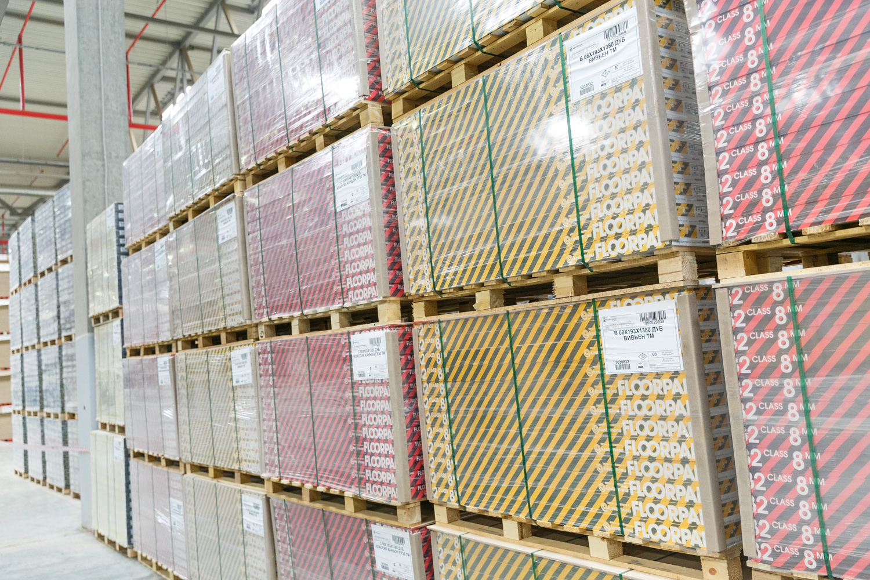
FLOORPAN – это новая программа напольных покрытий, разработанная специально для российского рынка
При создании программы KASTAMONU очень тщательно исследовала потребительские предпочтения российского рынка напольных покрытий. Проводились консультации с ведущими байерами магазинов сетевой розницы, дистрибьюторами, специалистами отрасли и законодателями мировой моды в области дизайна и ремонта помещений.

Slide 21
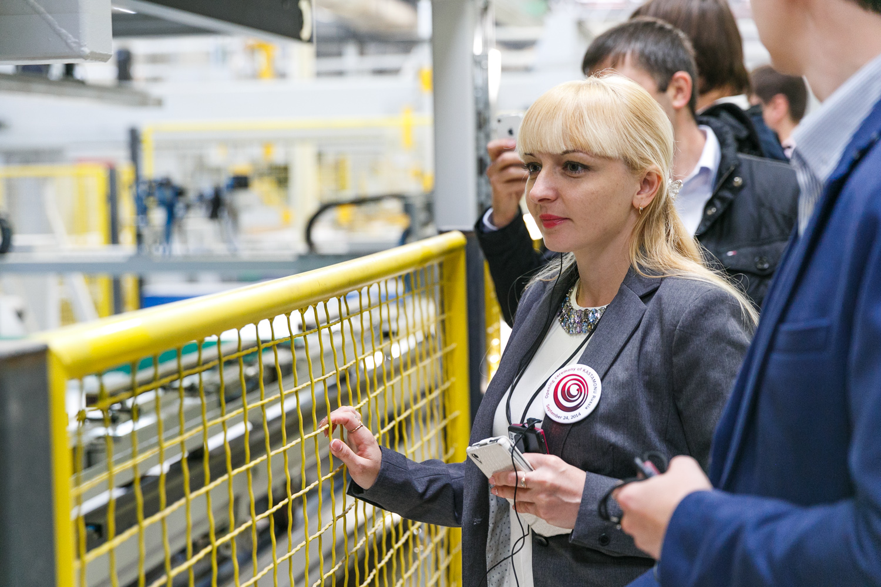
KASTAMONU – это выгодные условия для партнеров и дистрибьюторов
Для своих клиентов мы создали выгодные условия работы, разработали специальные программы лояльности и стимулирования сбыта.

Slide 22
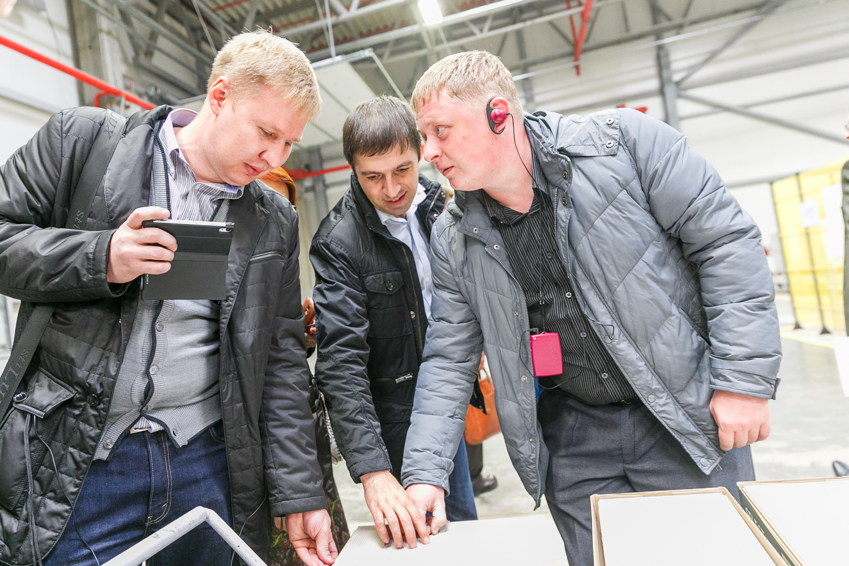
KASTAMONU – это продукция по реальной цене
Мы не только создаём качественную продукцию. Мы хотим, чтобы она была доступной для массового потребителя. Поэтому наши цены – ВЫГОДНЫЕ!

Slide 23
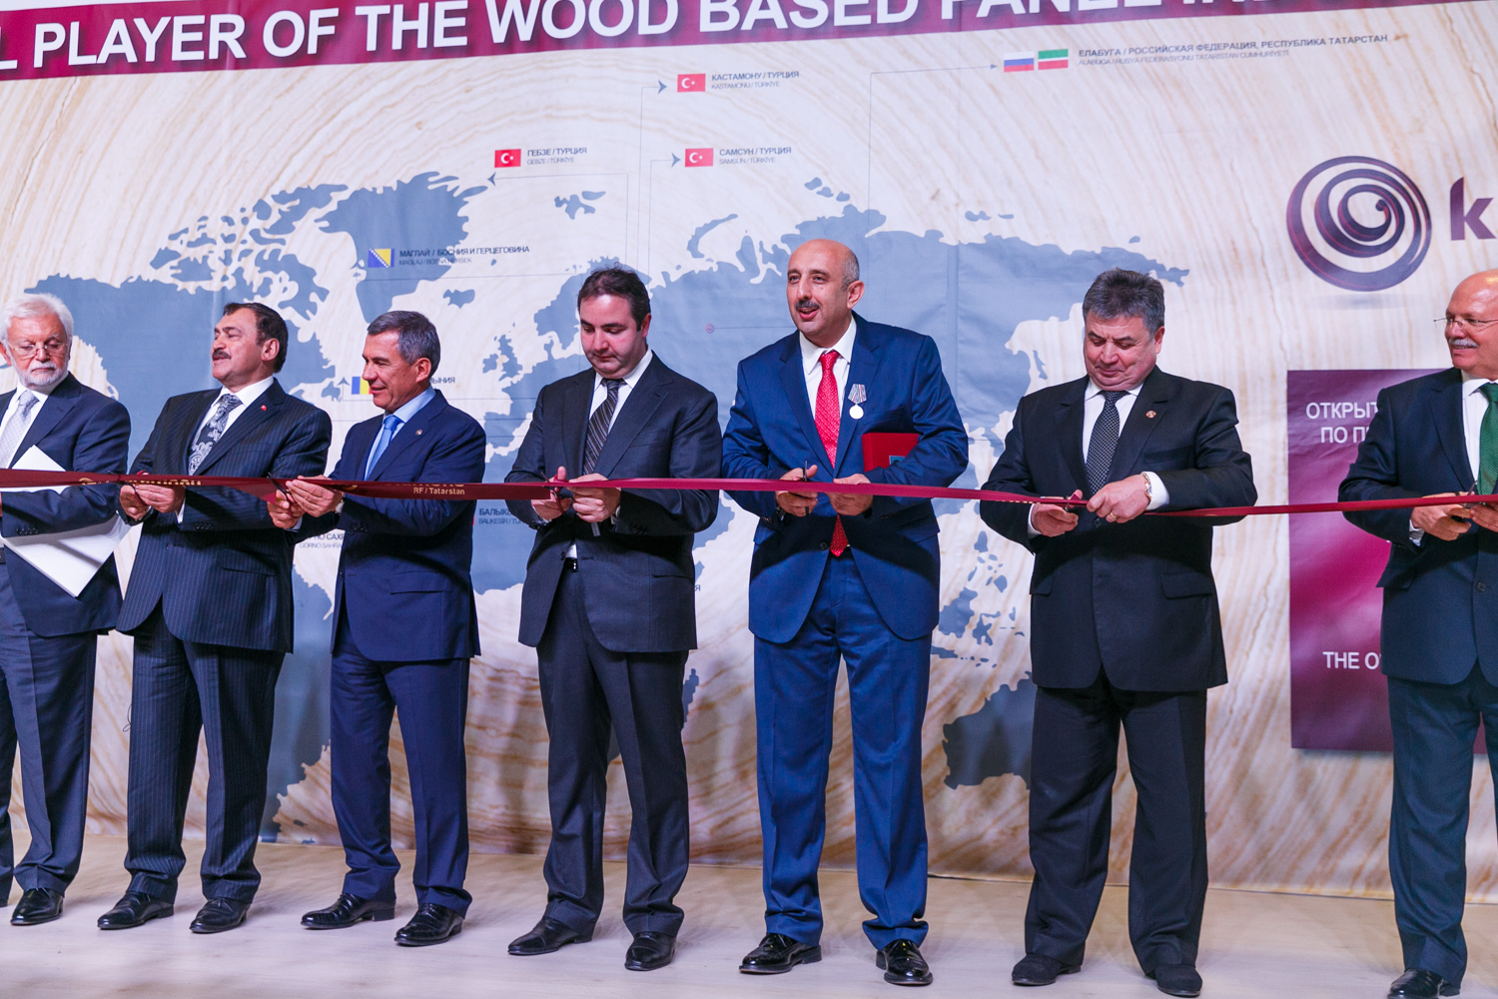
KASTAMONU – это производство в России!
Инвестировав в российское производство более 600 млн. долларов США компания KASTAMONU, создала самый крупный в Европе завод в области деревообработки.

Slide 24
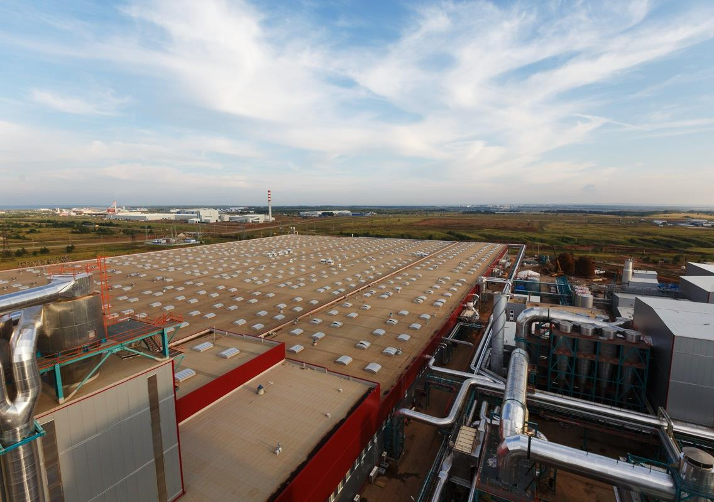
KASTAMONU
СДЕЛАНО С ГОРДОСТЬЮ
СДЕЛАНО В РОССИИ
Мы гордимся нашим российским производством!

Slide 25
Офис продаж
ООО «КАСТАМОНУ МАРКЕТИНГ ЭНД ТРЕЙД»
123317, Россия, Москва
Пресненская набережная, д.10, блок Б
Деловой комплекс «Башня на набережной»
Тел.: +7 495 785 77 30
e-mail: sales@keas.ru
www.florpan.ru
Производство
ООО «КАСТАМОНУ ИНТЕГРЕЙТИД ВУД ИНДАСТРИ»
423600, Россия, Республика Татарстан,
Г. Елабуга, Территория ОЭЗ «ППТ «Алабуга»,
Ул. Ш-2, корпус 4/1
Тел/факс: +7 85557 5 51 75
e-mail: info@keas.ru
www.keas.ru

